Slide 1
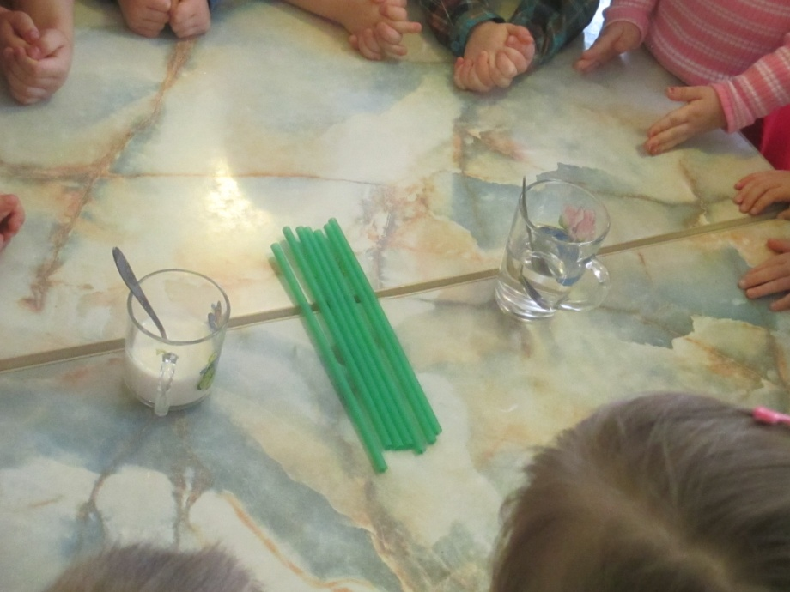
Муниципальное бюджетное дошкольное образовательное учреждение Детский сад "Северяночка"
Экспериментирование с водой.
Тема: Свойства и признаки воды
Выполнила: Воспитатель I квалификационной категории
Жданова Н.Ю.
п.Нижнеангарск
2016г.

Slide 2
Цель: познакомить со свойствами воды; помочь понять особенности организмов, обитающих в воде, их приспособленность к водной среде обитания.
Материал: вода, молоко, кусочки льда, комочки снега, горячая вода, зеркальце.
Оборудование: стаканчики, чайные ложки, соломинки для коктейля.

Slide 4
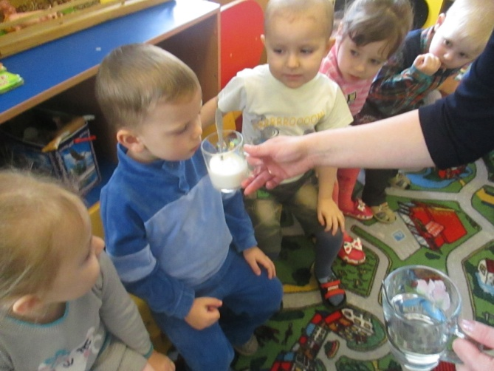
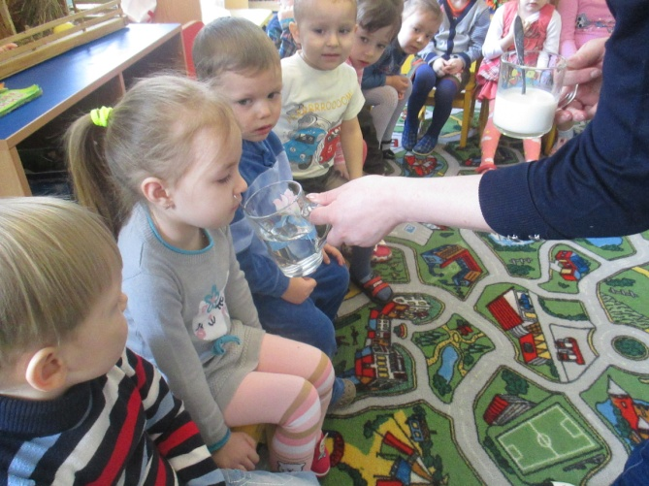

Slide 6
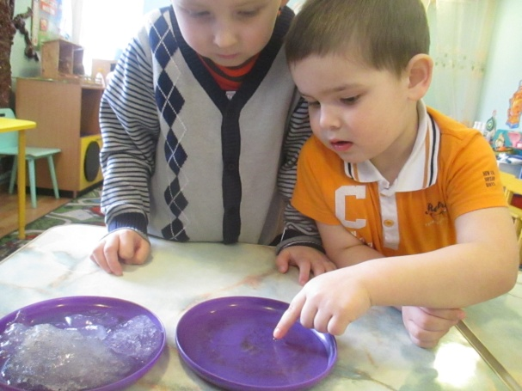

Slide 7
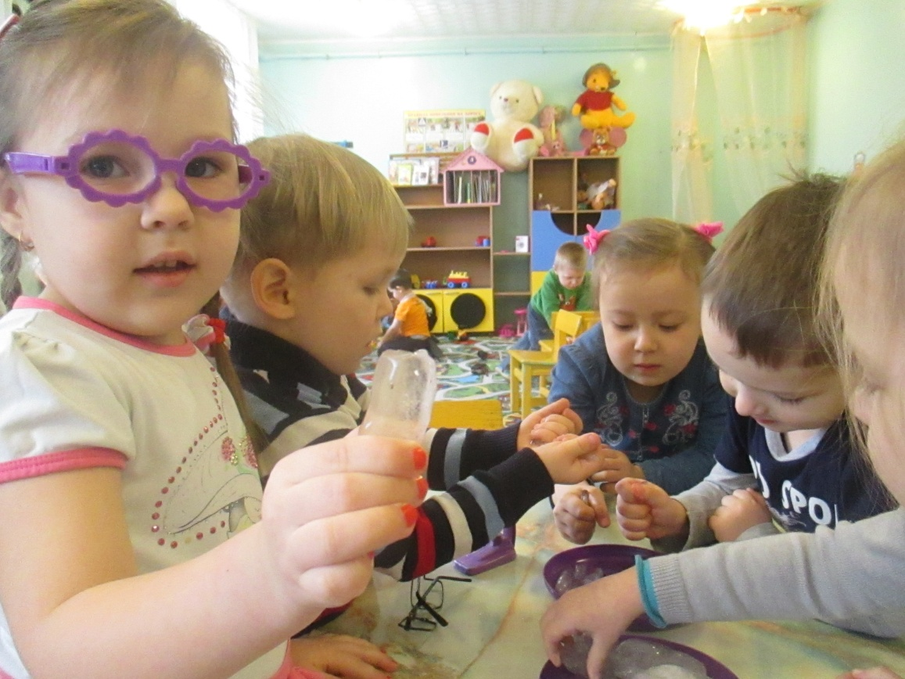

Slide 8
Использованная литература:
Е.А. Мартынова, И.М.Сучкова. Организация опытно- экспериментальной деятельности детей 2-7 лет: тематическое планирование, рекомендации, конспекты занятий- Изд.2-е. - Волгоград: Учитель, 2015.

